Slide 1
Смысловое чтение

Slide 2
Что такое смысловое чтение
Смысловое чтение как общеучебное метапредметное умение формируется сначала на уроках литературного чтения, а затем работа продолжается на всех других уроках, вначале выступает как предмет обучения, а затем становится результатом и средством обучения и развития детей.
В Примерной основной образовательной программе начального общего образования под смысловым чтением понимается «осмысление цели чтения и выбор вида чтения в зависимости от цели; извлечение необходимой информации из прослушанных текстов различных жанров; определение основной и второстепенной информации; свободная ориентация и восприятие текстов художественного, научного, публицистического и официально - делового стилей; понимание и адекватная оценка языка средств массовой информации» [2, с. 98].

Slide 3
Выбор вида чтения в зависимости от цели – предметное УД.
Определение типа текста и особенностей построения и стиля разных текстов (художественный, научно-познавательный, учебный и др.) – предметное УД.
Поиск информации для решения поставленной учебной задачи – метапредметное УД.
Различение основной (главной) и второстепенной информации – метапредметное УД. Понимание цели чтения (поставленной учебной задачи) – метапредметное УД

Slide 4
Первостепенная задача учителя начальных классов: каждый ученик начальной школы должен овладеть прочным и полноценным навыком чтения. Навык чтения – явление сложное. Он складывается из двух сторон: смысловой и технической.
Смысловая:
понимание содержания и смысла читаемого.
Техническая:
способ чтения
темп чтения
правильность чтения
выразительность

Slide 5
Смысловое чтение нельзя рассматривать как отдельный вид чтения. Смысловое чтение характеризует уровень чтения. Оно нацелено на постижение читателем ценностно-смыслового содержания текста, на вычитывание того смысла текста, который задан целью чтения. Чтение не должно быть бесцельным.
Когда следует начинать работать над формированием навыка смыслового чтения?
Как только школьник начал овладевать технической стороной чтения. Уже в период обучения грамоте следует уделять внимание и совершенствованию технической стороны чтения и параллельно работать над смысловой стороной чтения. Ребёнок должен понимать, зачем он читает. На данном этапе учитель озвучивает ребёнку цель чтения. Читаю, чтобы узнать новое слово, понять его смысл, построить с ним словосочетание.

Slide 6
Понять смысл одного предложения, небольшого текста – это первые шаги по выработке навыка смыслового чтения. Как правило, в этот период в используется на уроках коммуникативное чтение вслух, учебный и самостоятельный тип чтения. Проверить понятийную сторону чтения на данном этапе можно через алгоритм: вопрос учителя - ответ ученика.
Свою работу по развитию навыка смыслового чтения я начала в 1 классе, используя для работы тексты, понятные и интересные детям - о животных. К каждому тексту составлен список вопросов, на которые дети должны дать ответ.

Slide 7
Ягуар.
Ягуар — угрюмый хищник. Он живет в тропических лесах Америки. Внешне он напоминает африканского леопарда. Однако ягуар сильнее, массивнее, у него короткое тело и крупная тяжелая голова. Ягуары охотятся на оленей, диких свиней, ловят черепах, рыбу и даже нападают на крокодилов.
О ком этот текст?_________________________________
Где живет ягуар?_________________________________
На кого похож ягуар?______________________________
Какое тело у ягуара?______________________________
Какая у ягуара голова?____________________________
Чем питается ягуар?______________________________
Тукан.
Тукан — это яркая и нарядная птица. У тукана огромный клюв. Хотя клюв этот и производит впечатление очень тяжелого, на самом деле он внутри полый, а поэтому совсем легкий.
Кто такой тукан?__________________________________
Почему клюв тукана легкий?________________________

Slide 8
Работа над конкретной учебной задачей
Выясняю, как поняли дети учебную задачу? («Какой результат нужно получить?»).
Вместе с детьми составляем последовательность (алгоритм) действий.
Шаг первый (с чего начнем?)
Шаг второй (следующее наше действие (шаг)…

Slide 9
Работа над литературоведческими понятиями
Например, дети в процессе работы с текстом подходят к определению литературоведческого понятия «сравнение».
Емеля шел по мягкому желтому мху, как по ковру.
1) Проанализируем, что здесь сравнивается:
- Земля, заросшая мхом, и ковер.
- Какой признак взят для сравнения?
- Мягкость, приятность…

Slide 10
Какой вывод можно сделать: при сравнении один объект сравнивается с другим по какому-то признаку.
2) Определим слова, которые связывают объекты сравнения
Олень, как стрела, понесся вперед.
Крестьянские избы выглядели, точно черные точки.
Мальчик прыгал, словно мячик.
Какой вывод можно сделать: объекты сравнения связываются словами словно, как, точно.

Slide 11
Подчеркни в тексте сравнения
Буря мглою небо кроет,
Вихри снежные крутя;
То, как зверь, она завоет,
То заплачет, как дитя.
То по кровле обветшалой
Вдруг соломой зашумит,
То, как спутник запоздалый,
К нам в окошко застучит.
Белая береза под моим окном
Принакрылась снегом,
Точно серебром…»

Slide 12
После выполнения задания:
Учитель : какие действия ты совершал, чтобы выполнить поставленную задачу?
Ученик : внимательно прочитал стихотворение. Посмотрел, если в тексте слова «как, точно, словно». Нашел их. Проверил, относятся ли они к сравнению – что с чем сравнивается? Подчеркнул сравнение.
Сделаем вывод: успех осознанности чтения, прежде всего, в том, что ученик знает, не только, что делать, но и как делать.

Slide 13
Приоритетный метод формирования смыслового чтения
Мотивированное чтение: постановка задачи перед чтением, «удержание» учебной задачи в процессе чтения, совместное с детьми осуществление контроля – соответствие результата учебной задаче.

Slide 14
Постановка задачи перед чтением:
Подчеркивается цель чтения.
Сравните два способа предъявления учебной задачи:
Прочитай текст.
Ответь на вопросы.
Вопрос: ученик предполагал, зачем он читает текст? Он читал текст просто так, чтобы ознакомиться и каждый замечал при чтении что-то свое и поэтому не сразу мог ответить на вопросы по тексту. Нужно было снова читать текст уже с учетом вопросов.

Slide 15
Другой способ постановки учебной задачи:
Например, стихотворение А.С. Пушкина «К няне».
1. Читая текст, постарайся понять, какие чувства переживает герой-автор.
2. Обсудим вместе: Как поэт относится к няне? Какие воспоминания о няне у него остались? Можем ли мы оценить чувства поэта к своей няне?
Еще один прием мотивированного чтения:
В задании определяется способ решения учебной задачи (своеобразная подсказка).

Slide 16
1 класс.
Сравним два описания кота. Чем они отличаются? Какое из них более выразительное?
Васька – котичек-коток, Васька – серенький лобок. Лапки бархатные, ноготок остер.
Вот кот Васька, у него серый лоб. Лапы мягкие, ногти острые.

Slide 17
Проанализируй очерк о биографии художника. Восстанови его последовательность (поставь номер абзаца).
Уже первая картина И.И. Левитана «Осенний день. Сокольники», которая была представлена на студенческой выставке, принесла художнику признание – полотно было куплено известным коллекционером П.М. Третьяковым и помещена в знаменитой Третьяковской галерее, где и находится до сих пор.
Желание рисовать возникло у Исаака в раннем детстве, он ходил с братом на этюды, интересовался выставками картин. В сентябре 1873 года Левитан поступает в Московское училище живописи. Семья из-за бедности не могла платить за обучение, но юноша показывал прекрасные успехи в учении и поэтому был освобожден от оплаты.
Левитан родился 30 августа 1860 года в небогатой семье, где воспитывались четверо детей. Исаак Ильич не любил рассказывать о своем детстве, так как семья жила скудно. Отец будущего художника сам занимался обучением детей грамоте.

Slide 18
Какие действия должен совершить ученик?
Понять учебную задачу: восстановить последовательность.
Прочитать текст.
Обратить внимание на особенности текста: в данном случае текст биографический.
Вспомнить, что биография составляется во временной последовательности.
Проанализировать с этой точки зрения текст и выстроить правильную последовательность

Slide 19
Успех смыслового чтения во многом зависит от умения контролировать свои действия. Обязательная структурная единица урока – самоконтроль. После выполнения задания – предложение «Проверь себя».
Способы самоконтроля:
Приемы: а) Сравни свой ответ с правильным. б) Обсуди с соседом по парте результат работы. Оцените работу друг друга.
в) доложи свои результаты классу.

Slide 20
Используя информацию, данную в тексте, напиши значение слов «спорый» и «грибной».
Спорый дождь льется отвесно, сильно. Он всегда приближается с набегающим шумом. Недаром про него говорят «спорый» – быстрый, скорый. Особенно хорош спорый дождь на реке. Каждая его капля выбивает в воде круглое углубление… Мелкий грибной дождь сонно сыплется из низких туч. Лужи от этого дождя всегда теплые. Он не звенит, а шепчет что-то свое, усыпительное… Да и солнышко ему радуется

Slide 21
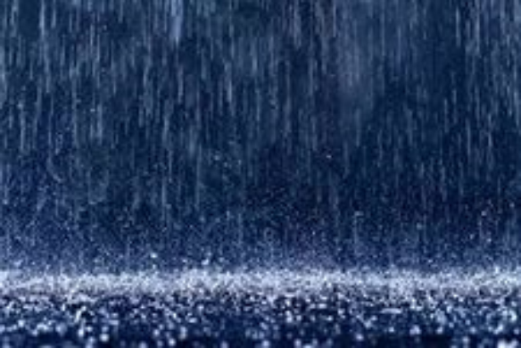
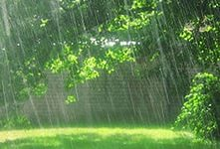
Проверь себя: подпиши фото. Доложи результаты своей работы классу. Представь
доказательства.
Спорый дождь - ____________________
Грибной дождь - ___________________

Slide 22
Контроль может быть осуществлен с помощью
тестовых заданий
Лгун
Мальчик стерег овец и, будто увидав волка, стал звать: «Помогите, волк! волк!» Мужики прибежали и видят: неправда. Как сделал он так и два и три раза, случилось — и вправду набежал волк. Мальчик стал кричать: «Сюда, сюда скорей, волк!» Мужики подумали, что опять по-всегдашнему обманывает,— не послушали его. Волк видит, бояться нечего: на просторе перерезал все стадо.
Шила в мешке не утаишь.
Кто вчера солгал, тому и завтра не поверят.
Что лживо, то и гнило.
Оцени себя. Умеешь ли ты сравнивать основную мысль текста и пословиц? Можешь ли определять, какая пословица соответствует главной мысли текста?

Slide 23
Необходимым условием формирования современного гармонически развитого человека являются богатство его внутренней духовной культуры, интеллектуальная свобода, высокий нравственный потенциал, хороший эстетический вкус. Эффективность эстетического образования и воспитания достигается, когда обучающийся встречается с явлениями искусства, когда оказывается погруженным в эту среду ,обеспечивающую комплексное воздействие на все сферы чувственного мировосприятия и мировоззрения человека.
Театр – это вид искусства, где одним из главным является слово. Театрализация - это распространенный вид детского творчества, он близок и понятен любому ребенку, глубоко лежит в его природе и находит свое отражение стихийно, потому что связан с игрой. Будучи однажды сыгранной, игра останется в памяти как некое творчество, как ценность .

Slide 24
В рамках театрализации представляется возможным интегрировать следующие виды деятельности:
урочную (образовательная область филологии - уроки русского языка, литературного чтения);
- внеурочную (кружки, конкурсы, олимпиады);
- семейную (родители школьников помогают создавать декорации, костюмы,
принимают участие в постановочной деятельности);
- общественно полезную (участие в школьных утренниках).

Slide 25
Сказка – наиболее любимый для всех детей жанр. В сказке заложена огромная воспитательная сила, моральные принципы выражаются в ярких образах и поступках героев. Это усиливает воздействие сказки на душу ребенка. Очень интересен опыт инсценирования сказок, особенно сатирических или сказок о животных

Slide 26
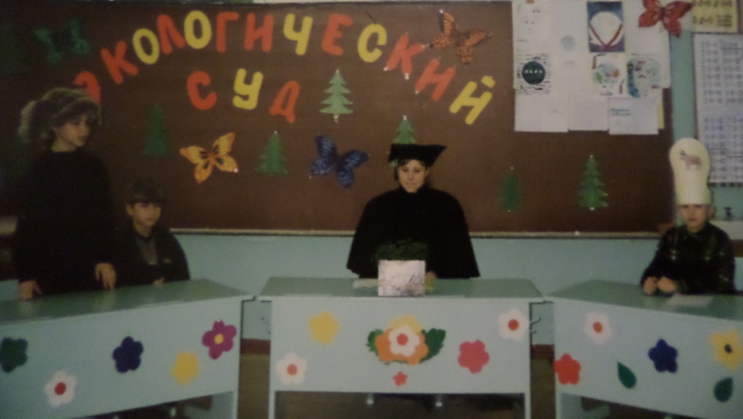
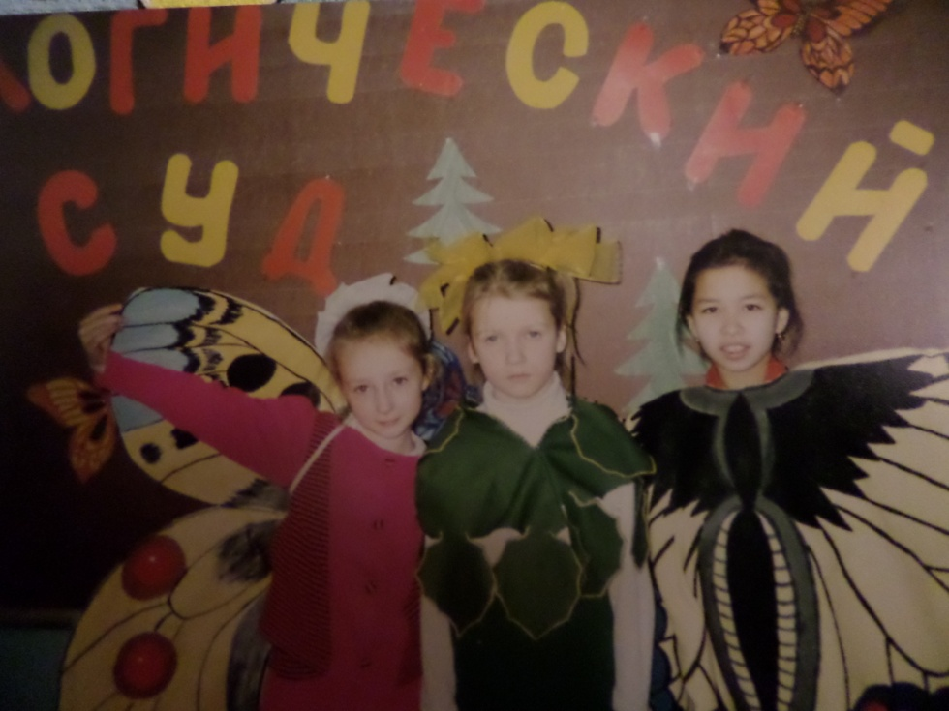

Slide 27
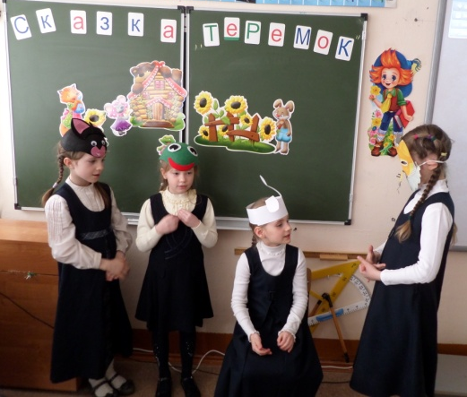
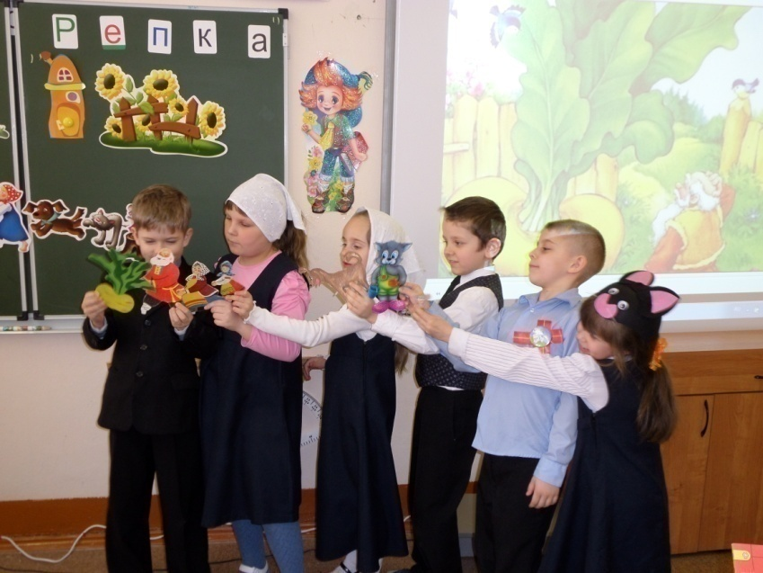

Slide 28
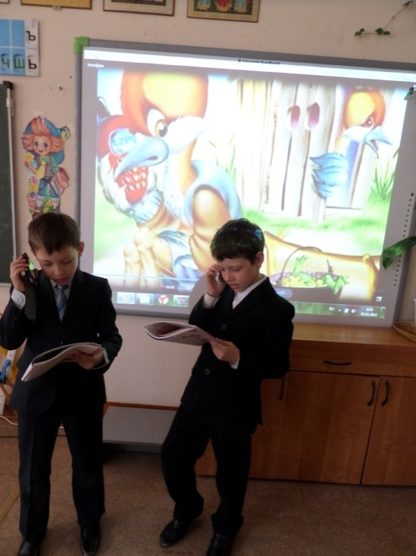
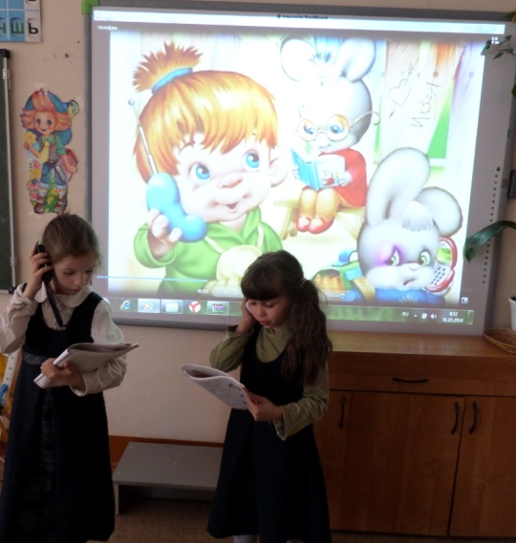
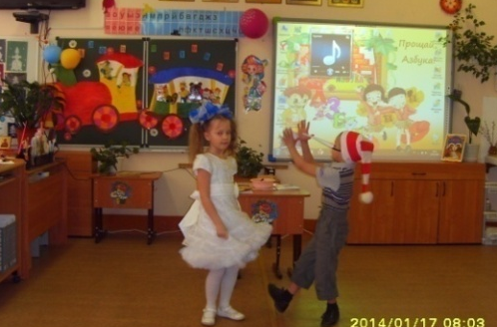
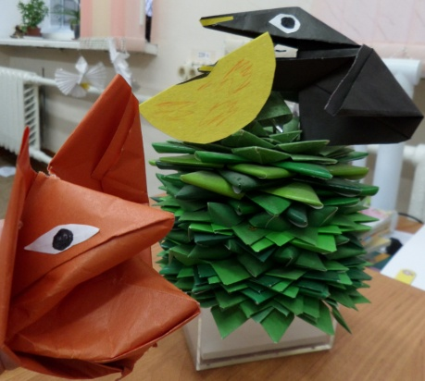
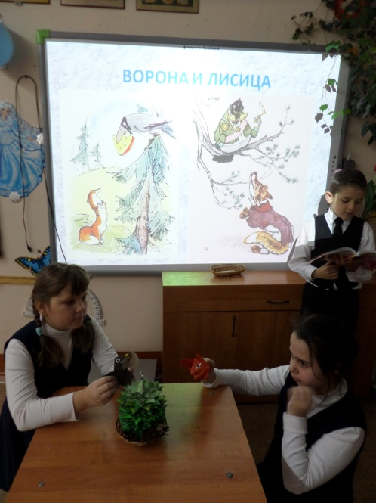
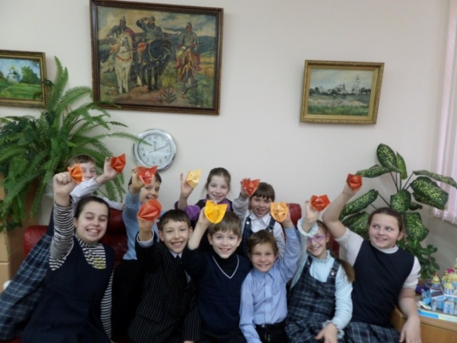
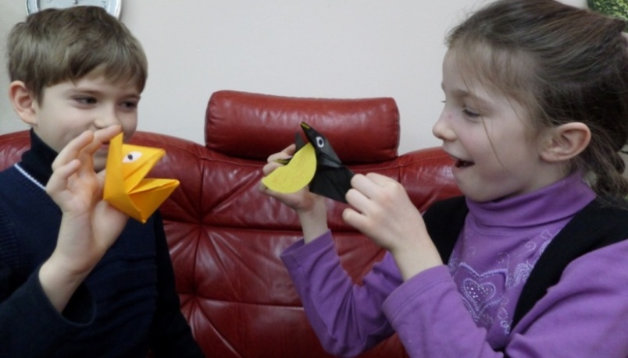

Slide 29
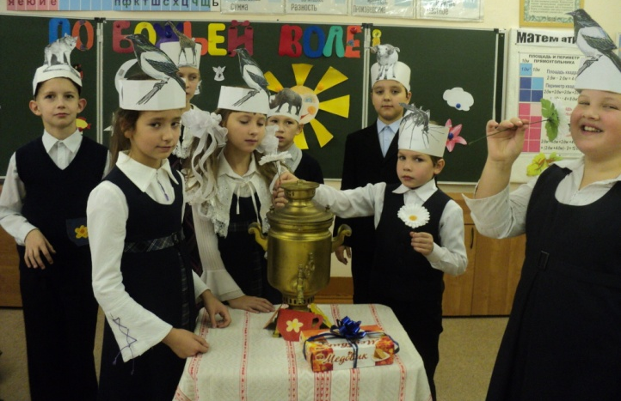

Slide 30
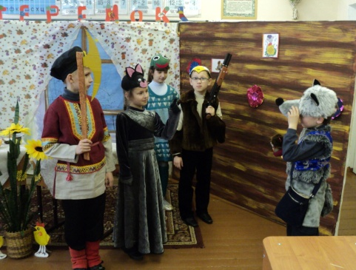
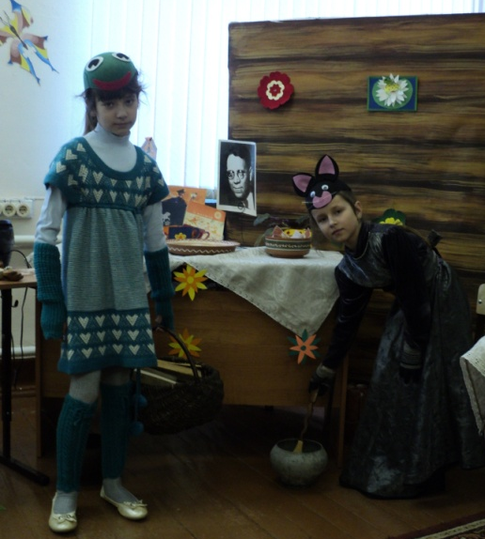
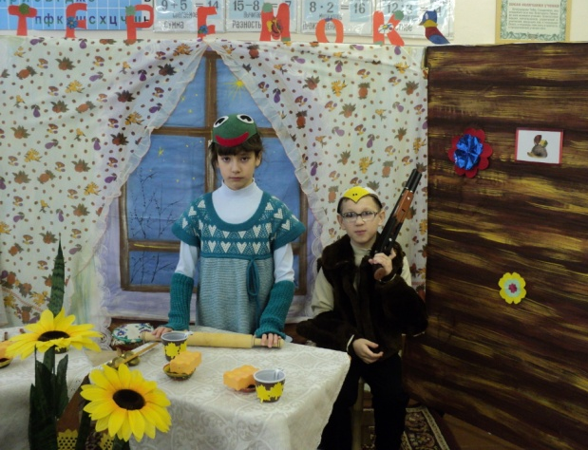
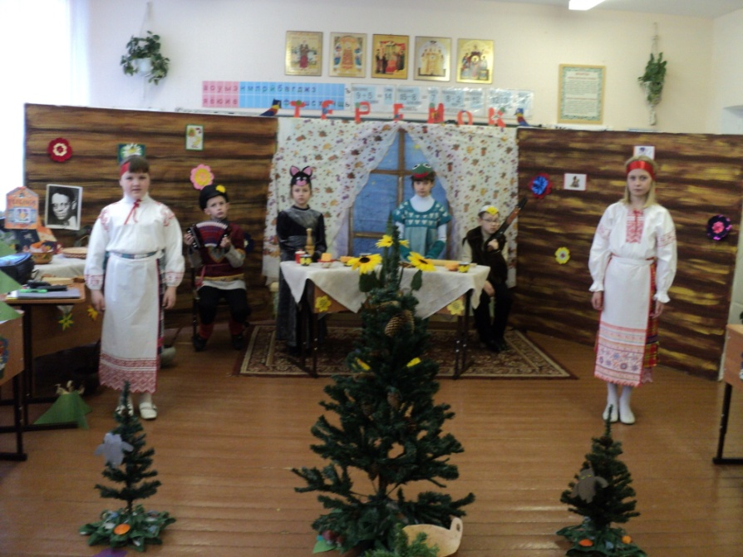
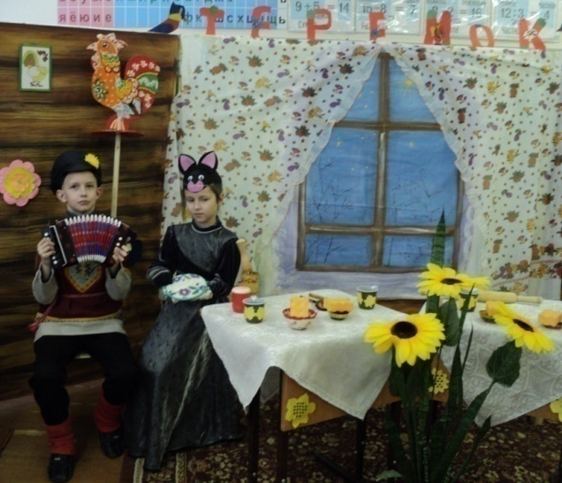
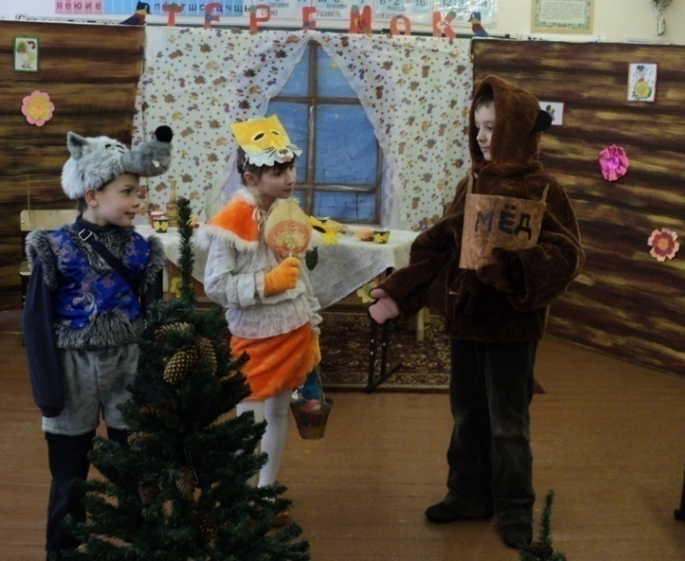
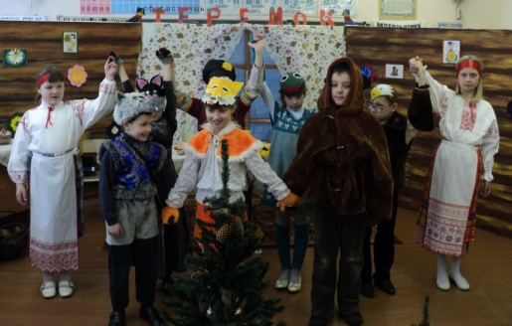

Slide 31
1. Федеральный государственный образовательный стандарт начального общего
образования // [Электронный ресурс]
http://standart.edu.ru/catalog.aspx?CatalogId=959.
2. Примерная основная образовательная программа начального общего
образования. – М. : Просвещение, 2010. – 201 с
3. «Планируемые результаты начального общего образования. Под ред.
Г.С.Ковалѐвой, О.Б. Логиновой. – 2-е изд. – М. : Просвещение, 2010. – 120 с.
4индилова, О.В.Обучение вдумчивому чтению / О.В. Чиндилова // Начальная
школа плюс-минус, -2001, № 5.
.
5.Безруких М. М. Трудности обучения письму и чтению в начальной школе.URL:
http://nsc.1september.ru/view_article
6 Виноградова Н. Ф. ДИНАМИКА ФОРМИРОВАНИЯ СМЫСЛОВОГО ЧТЕНИЯ
ООО Издательский центр "Вентана-Граф"

